Slide 1






Учітесь, читайте,
І чужому научайтесь,
Й свого не цурайтесь. ( Т. Г. Шевченко)
ПІДПИСУЄМОСЬ НА КАНАЛ

Slide 2

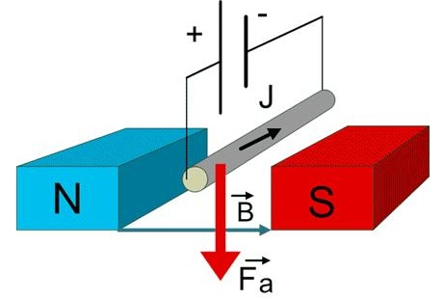
Задача 1.
Яка сила діє на провідник довжиною 0,1 м в однорідному магнітному полі з індукцією
2 Тл, якщо сила струму в провіднику становить 5 А, а кут між напрямком
струму й лініями індукції 30°?

Slide 3
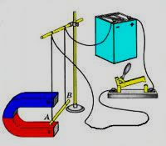
Задача 2.
На прямий провідник зі струмом в однорідному магнітному полі, вектор
магнітної індукції якого утворює із провідником кут 27°, діє сила 2 мН. Визначте
модуль вектора магнітної індукції, якщо довжина провідника 50 см, а сила струму
в ньому 20 А.

Slide 4
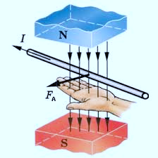
Задача 3.
На прямолінійний провідник зі струмом силою 14,5 А в однорідному магнітному полі з індукцією 0,34 Тл діє сила 1,65 Н. Визначте довжину активної частини провідника, якщо він розміщений під кутом 60° до
силових ліній магнітного поля.

Slide 5
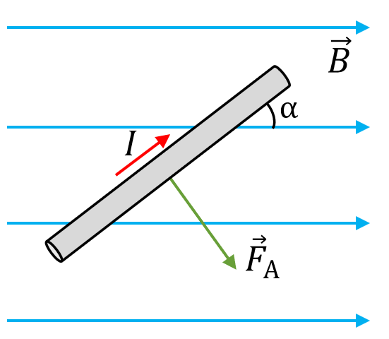
Задача 4.
В однорідному магнітному полі з індукцією 0,8 Тл на прямий провідник зі струмом 30 А, довжина активної частини якого 10 см, діє сила 1,5 Н. Під яким кутом до вектора
індукції розміщений провідник?

Slide 6
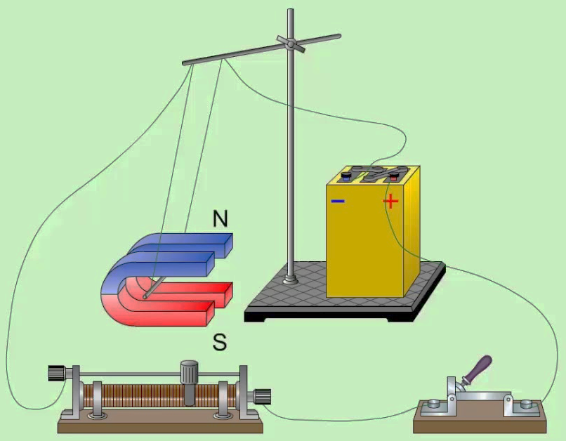
Задача 5.
Визначте силу струму в прямолінійному провіднику, розміщеному перпендикулярно до ліній індукції однорідного магнітного поля з індукцією 10 Тл, якщо на активну частину провідника довжиною 40 см
діє сила 20 Н.

